Slide 1
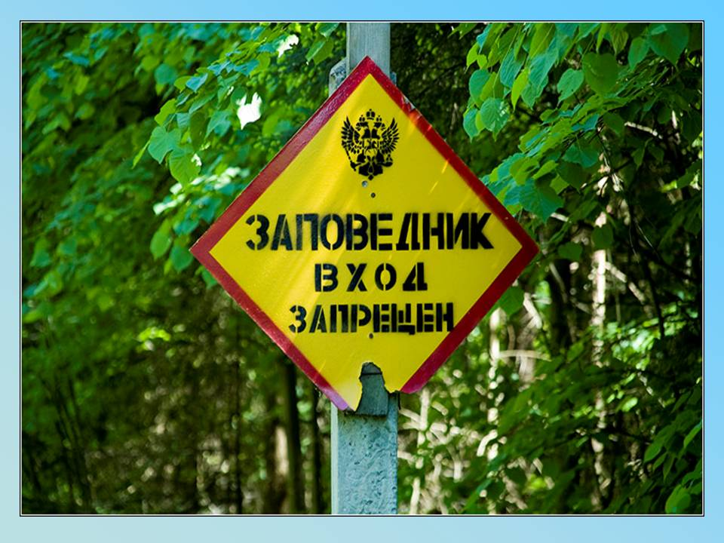
Зачем создают заповедники?

Slide 2
Заповедник
Растения и животные живут в привычной природной среде
Учёные ведут наблюдения за флорой и фауной
Запрещены рубка деревьев, сбор ягод и грибов
Запрещены
отдых и туризм
Запрещены охота и рыбалка

Slide 3
Заповедник – это участок земли (либо водной поверхности), на которой запрещена любая хозяйственная деятельность человека. (толковый словарик учебника) Заповедник – это заповедное место, где оберегаются и сохраняются участки природы, культурные ценности. (толковый словарь С.И.Ожегова)

Slide 4
Виды заповедников 1. Заповедники 2. Заказники 3. Национальные парки 4. Памятники природы

